Slide 1
Virsraksts
Autora lauks

Slide 2
Mērķis
Izveidot sistēmu, kas spēj radīt latviešu valodas atveidi svešvalodu īpašvārdiem, balstoties uz oriģinālvalodas izrunas transliterāciju starptautiskajā fonētiskajā alfabētā (IPA).
Sistēmu varētu lietot gan akadēmiskos, gan mediju nolūkos, lai rakstītu par ārzemju cilvēkiem vai pilsētām.
Sistēma ir vajadzīga, jo latviešu valodā eksistē likums par personvārdu latviskošanu publiskos dokumentos.

Slide 3
Darba plāns/metodes
Programmēšanas valoda – Python
Divdaļīga sistēma
Pirmā daļa iegūst lietotāja ievadi, meklē atbilstošo šķirkli angļu Vikipēdijā, un ar web scraping metodi iegūst IPA no šķirkļa.
Otrā daļa pārvērš IPA virkni latviešu valodā ar atbilstošo dzimtes galotni, izmantojot simbolu aizvietošanu un FST pareizas galotnes iegūšanai.
Jāizveido standarts IPA-latviešu transliterācijai, balstoties uz eksistējošiem valodas likumiem un autoru informēta viedokļa
Zināmi ierobežojumi – sistēma nespēs radīt pareizu transkripciju vēsturiski pieņemtiem nosaukumiem (piem. Parīze), kā arī varētu atšķirties no jau eksistējošām transkripcijām (piem. Fudzijama).

Slide 4
Darba izstrāde
Programmēšanas valoda – Python
Izmantotās kodu bibliotēkas:
Reguest
Beautifulsoup4
Regex
Ipapy
Divdaļīga sistēma
Pirmā daļa iegūst lietotāja ievadi, meklē atbilstošo šķirkli angļu Vikipēdijā, un ar web scraping metodi iegūst IPA no šķirkļa.
Otrā daļa pārvērš IPA virkni latviešu valodā ar atbilstošo dzimtes galotni, izmantojot simbolu aizvietošanu un FST pareizas galotnes iegūšanai.
Jāizveido standarts IPA-latviešu transliterācijai, balstoties uz eksistējošiem valodas likumiem un autoru informēta viedokļa
Zināmi ierobežojumi – sistēma nespēs radīt pareizu transkripciju vēsturiski pieņemtiem nosaukumiem (piem. Parīze), kā arī varētu atšķirties no jau eksistējošām transkripcijām (piem. Fudzijama).

Slide 5
Ierobēžojumi un sarežģijumi
Ipapy koda bibliotēka bija nedaudz novecojusi un ilgu laiku nebija atjaunināta, kas to salauza, bet, pateicoties GitHub issues, atradām atrisinājumu un izvēlējāmies iekļaut koda bibliotēku lokāli.
Bija doma izmantot FST hfst veidā, bet hfst ir izmantojams tikai UNIX sistēmās, tādēļ izvēlējāmies izlaist, jo mums nebija UNIX sistēmas. Kā arī sapratām, ka mums hfst nevajag, lai izstrādātu lielāko daļu no darba.

Slide 6
Testa datu piemēri:
{ "city": { "noun_class": "pi", "gender": "s", "raw_proper_noun_arr": [ "dublin" ] }, "person_male": { "noun_class": "pv", "gender": "v", "raw_proper_noun_arr": [ ] }, "person_female": { "noun_class": "pv", "gender": "s", "raw_proper_noun_arr": [ "angelina jolie", "scarlett johansson", "adele", "rihanna" ] } }

Slide 7
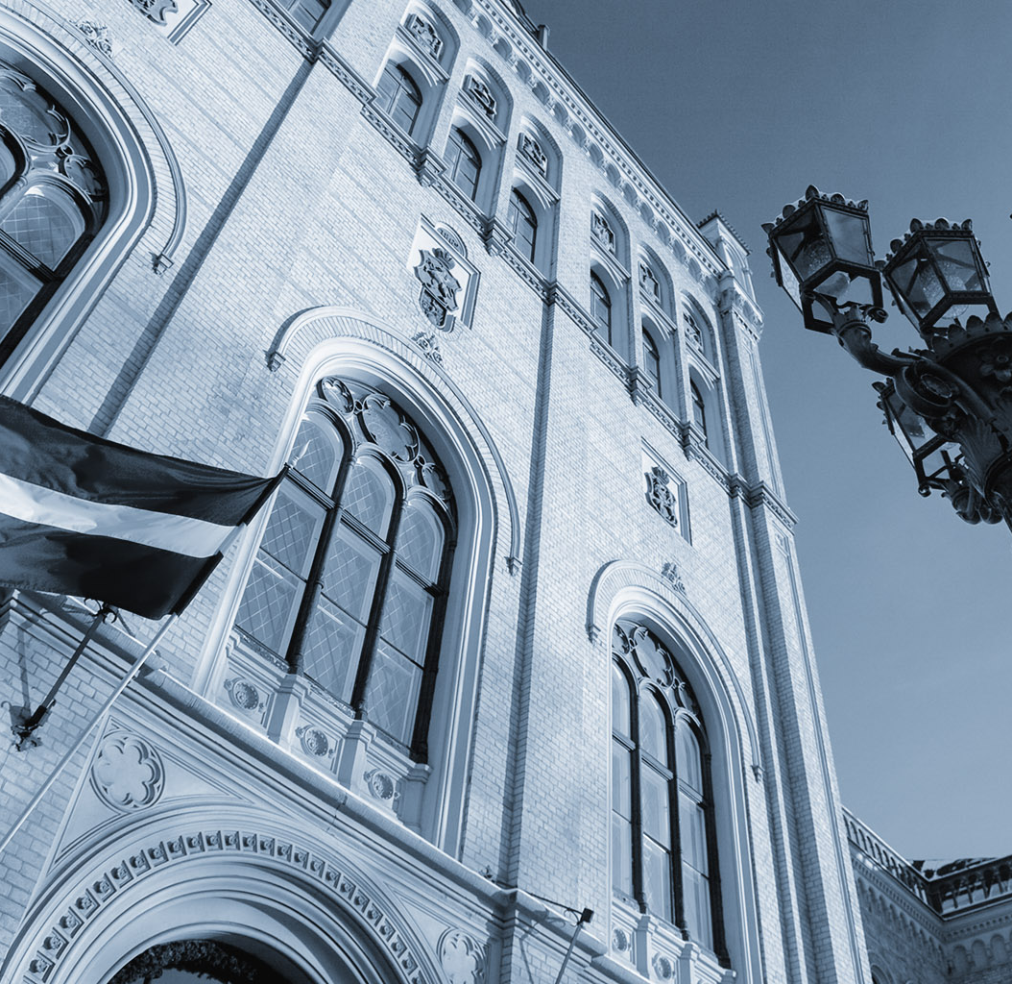
Paldies par uzmanību!

